Slide 1
স্বাগতম

Slide 2
ব্যবসায় উদ্যোগ
নবম-দশম শ্রেণি
চতুর্থ অধ্যায়
মালিকানার ভিত্তিতে ব্যবসায়
সময় : ৪০ মিনিট
তাং-08/০7/২০২০ ইং
মোঃ জাহাঙ্গীর আলম সিনিয়র শিক্ষক (আইসিটি) পেকুয়া সরকারি মডেল জি.এম.সি ইনস্টিটিউশন পেকুয়া, কক্‌সবাজার।
01818205938
jscom.pekua@gmail.com

Slide 3
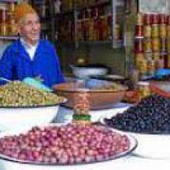
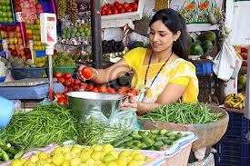
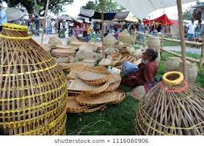
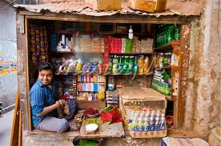
নিচের ছবিগুলো লক্ষ্য কর
ছবি গুলো দ্বারা কি বুঝানো হয়েছে?
☞ ব্যবসায়ের অবস্থা বুঝানো হয়েছে।

Slide 4
আজকের পাঠ
এক মালিকানা ব্যবসায়ের ধারণা

Slide 5
শিখনফল
এই পাঠ শেষে শিক্ষার্থীরা -
১। একমালিকানা ব্যবসা কি বলতে পারবে।
২। একমালিকানা ব্যবসায়ের বৈশিষ্ট্যসমূহ চিহ্নিত করতে পারবে।
৩। একমালিকানা ব্যবসায়ের ক্ষেত্র সম্পর্কে ব্যাখ্যা করতে পারবে।

Slide 6
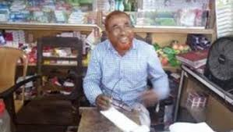
নিচের ছবিটি দ্বারা কি বুঝানো হচ্ছে?
একজন ব্যক্তি দ্বারা ব্যবসা করা বুঝানো হচ্ছে।

Slide 7
একক কাজ
একমালিকানা ব্যবসায় কী?

Slide 8
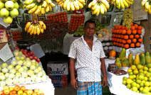
এক মালিকানা ব্যবসায়ের সুবিধা কি?
এক মালিকানা ব্যবসায়ের সুবিধা হলো সহজ গঠন প্রণালী,
স্বল্প পূঁজি, দ্রুত সিদ্ধান্ত গ্রহণ ও গোপনীয়তা রক্ষা করা ।

Slide 9
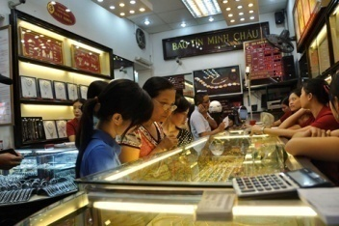
এক মালিকানা ব্যবসায়ের অসুবিধা কি?
এক মালিকানা ব্যবসায়ের অসুবিধা হলো সীমাহীন দায়, ব্যবস্থাপনার ত্রুটি, বেশি ঝুঁকি ও অনিশ্চত স্থায়িত্ব

Slide 10
দলীয় কাজ
এক মালিকানা ব্যবসায়ের সুবিধা ও অসুবিধা লিখ।

Slide 11
মূল্যায়ন
১। একমালিকানা ব্যবসায় কী?
২। একমালিকানা ব্যবসায়ের জনপ্রিয়তার কারণ গুলো লিখ।
৩। একমালিকানা ব্যবসায়ে মালিকের দায় সীমাহীন-ব্যাখ্যা কর।

Slide 12
বাড়ির কাজ
একমালিকানা ব্যবসায়ের দশটি উপযুক্ত ক্ষেত্রের নাম খাতায় লিখে আনবে।

Slide 13
ধন্যবাদ

Slide 14
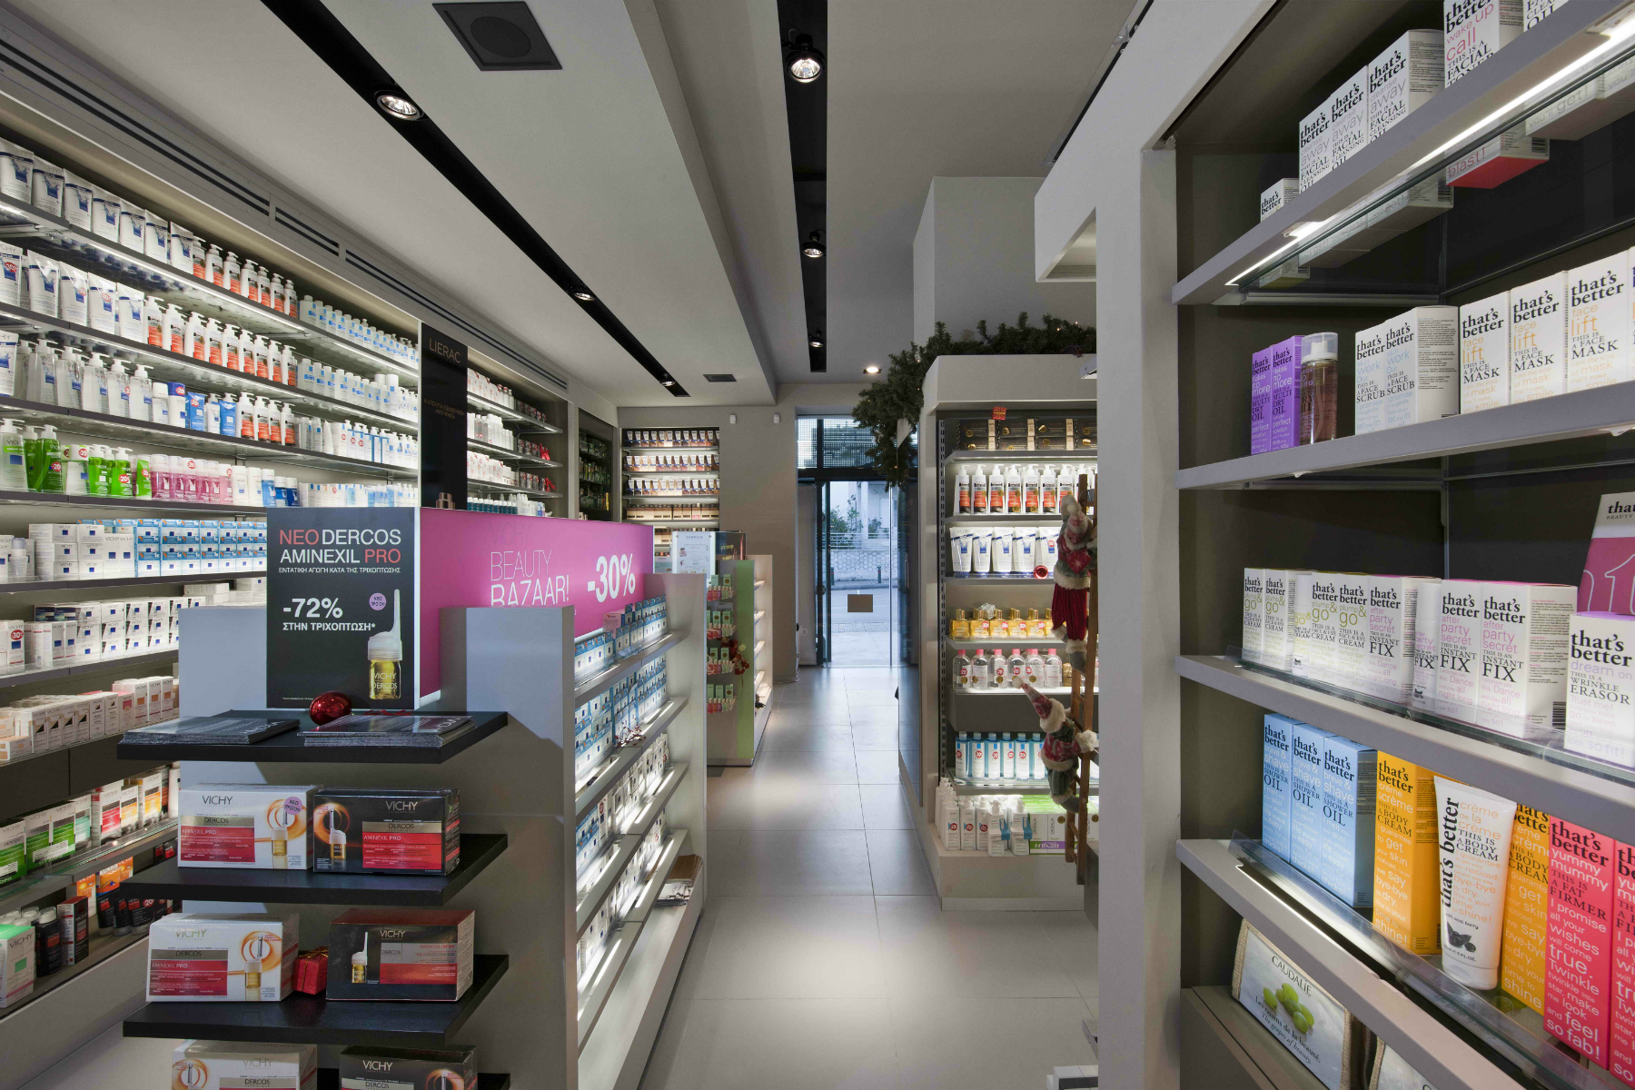
ধন্যবাদ

